Slide 1

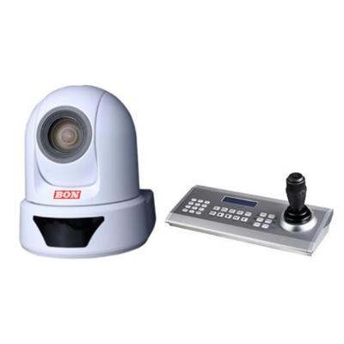
Broadcasting
PTZ 카메라를 이용하여 강의, 회의, 발표, 방송 환경에서 피사체를 촬영하고 녹화 및 송출할 수 있도록 구성된 영상촬영 솔루션으로, 운용 방식에 따라 수동 제어형과 자동추적형으로 구분. 영상방송실, 녹화실, 원격 방송용으로 20배 광학 줌, 고 화질 출력영상의 PTZ 카메라와 컨트롤러(Joy stick), IR 리모트 컨트롤러 등으로 구성되는 시스템
 |  | PTZS–20C–P2(PTZ-20)
I G2B 23972575
I 조달가격 6,380,000원
I Technical Specifications
Spec Item(카메라) | Details
이미지센서 | 1/2.8” Exmor CMOS, 약 2.38 메가픽셀
광학줌 | 20X
디지털줌 | 12X
조리개 | F 1.6~3.5
수평화각 | 55.4°~2.9°
화이트밸런스 | Auto / Manual
S/N | ≥50dB
PTZ
팬(수평)각도 | -170° ~ +170°
틸트(수직)각도 | -30° ~ +90°
팬(수평)속도 | 0.1° ~ 100°/s
틸트(수직)속도 | 0.1° ~ 60°/s
프리셋 개수 | 255개
비디오출력
비디오 포맷 | 1080p/60, 1080p/59.94, 1080p/50, 1080i/60, 1080i/59.94, 1080i/50, 1080p/30, 1080p/25, 720p/60, 720p/50
인터페이스
제어 | 2 RS-232 In/Out, 1 RS-485
HDMI | 1 HDMI
SDI | 1 SDI
일반
Protocol | VISCA, PELCO-P. PELCO-D
Operating Temperature | 0~40°C
Power Requirements | DC12V, POE지원
Power Consumption | 18W
Product Weight | 1.5Kg
Dimension | 156 x 190 x 176 mm
I Choice Point
◎ 카메라 고화질 2.38Mega 픽셀 1/2.8” Exmor CMOS SDI, HDMI동시 출력기능 1920*1080/60p의 Full HD영상 출력 광학 20배(f=4.7mm~ 94mm), 디지털 12배 최대 255개의 프리셋 지정 VISCA, PELCO-D, PELCO-P 프로토콜 지원 RS-485, RS-232C, IP제어(VISCA)의 인터페이스 지원 IR Remote Controller제공 ◎ PTZ컨트롤러 한번에 최대 64대의 카메라를 각 프로토콜로 제어, VISCA, CISCO, POLYCOM 프로토콜지원, 프리셋위치 저장지원 조이스틱을 통해서 VISCA, CISCO 프로토콜의 주소를 자동으로 지정가능 1*RS232，1*RS485/422 제어단자
Spec Item (컨트롤러) | Details
Protocol | VISCA, PELCOP/D, Polycom, Cisco, Canon, Panisonic
Baud Rate | 1200、2400、4800、9600、19200
Joystick | Three-Dimension+button, light coding
LCD display screen | English character version, blue backlight
카메라 제어 설정 | 64
Interface | 1*RS485 interface, 2000 meters distance for camera controlling 1*RS232 interface, Support communication dispatcher serial port expansion(max. 64) for camera controlling 1*RJ45(RS485/RS232) for Video communication matrix 1*USB connect to PC host for system controlling.
Operating Temperature | 0~40°C
Power Requirements | DC12V
Power Consumption | 2.7W
Product Weight | 1.47Kg
Dimension | 358 * 154 * 150

